Slide 1
جمع وطرح كسرين لهما المقام نفسه

Slide 2
عزيزي التلميذ :
مانرجو تحقيقه في هذا الدرس هو
1- أن تجمع كسرين لهما المقام نفسه
2- أن تطرح كسرين لهما المقام نفسه

Slide 3
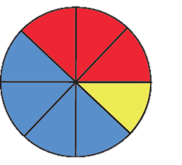
جمع كسرين لهما المقام نفسه
1
3
4
8
8
8
8

Slide 4
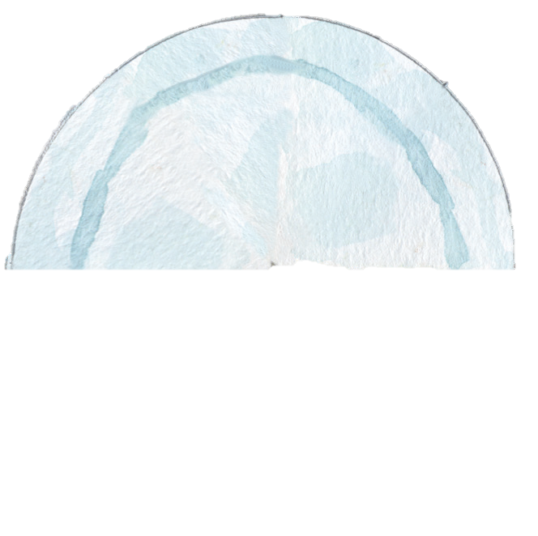
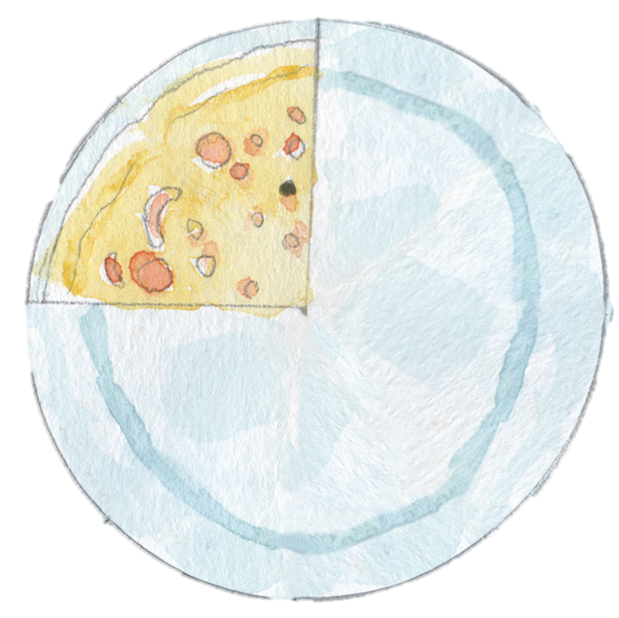
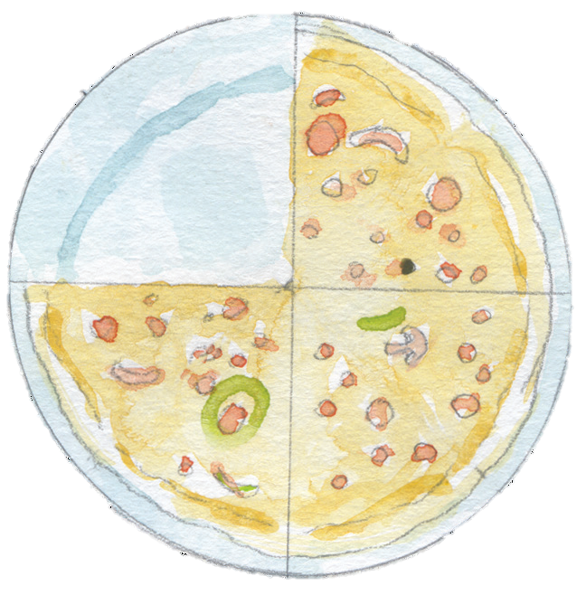
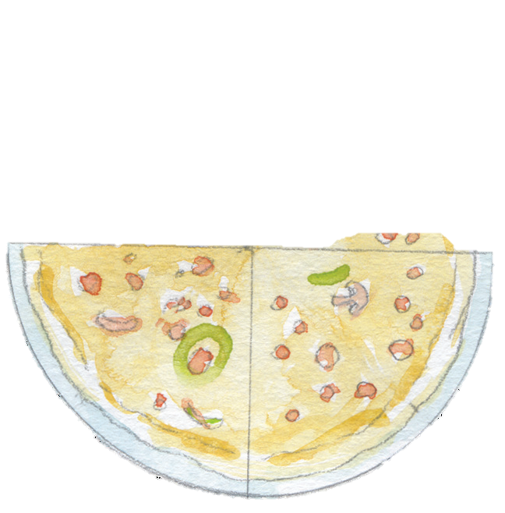
بيتزا هناء
2
1
3
4
4

Slide 5
وإلى لقاء جديد في درس جديد

